Slide 1
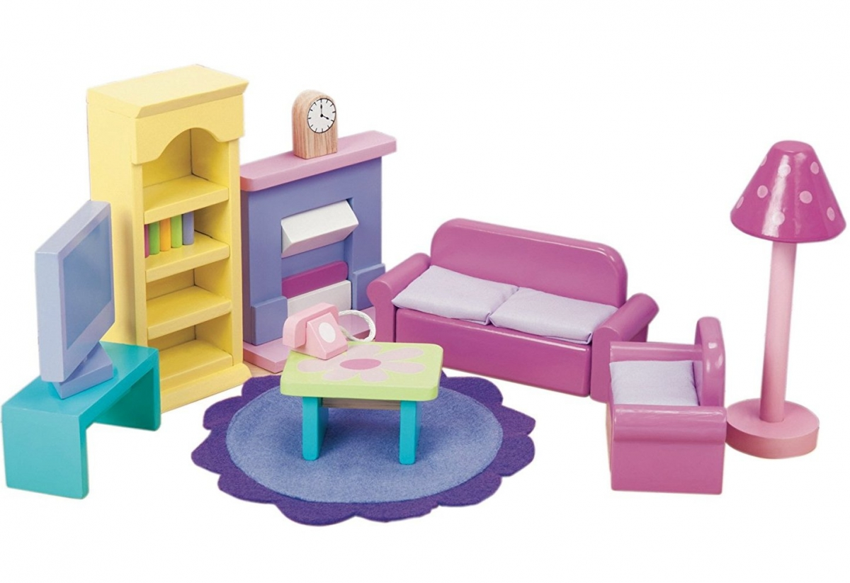
МЕБЕЛЬ
Презентация к НОД по ознакомлению с окружающим
в средней группе
Подготовила: Соларева Г. И.
МБДОУ № 55 «Хрусталик»
г. Керчь 2019 г.

Slide 2
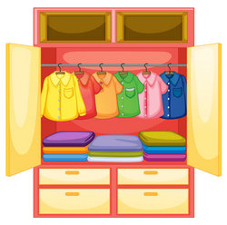
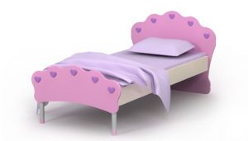
Хозяина приветствую я "Гав!",
Пойдем гулять!
Не прячь одежду в...
Алена уложила куклу спать
В игрушечную мягкую...

Slide 3
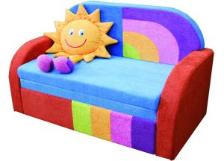
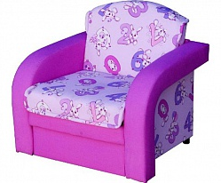
Смотреть картинки
в книжке интересно,
Присев на мягкое
со спинкой ...
Пушистый Васька
плут и хулиган -
Стащил сосиску,
лег на мой ...

Slide 4
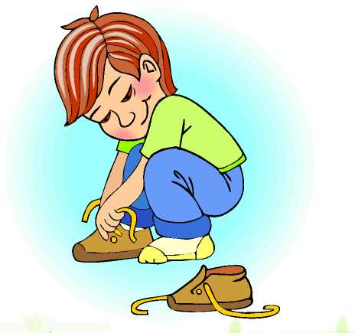
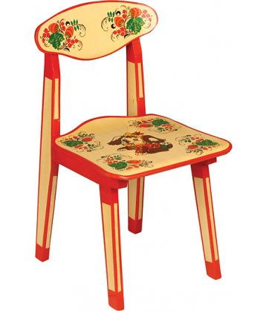
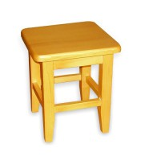
Мебель для отдыха
и для труда,
Ножки четыре,
устойчив всегда,
Можно присесть
на полезный предмет,
Как называется он?
Ботиночки Егорушка обул,
Присев на небольшой
со спинкой ...

Slide 5
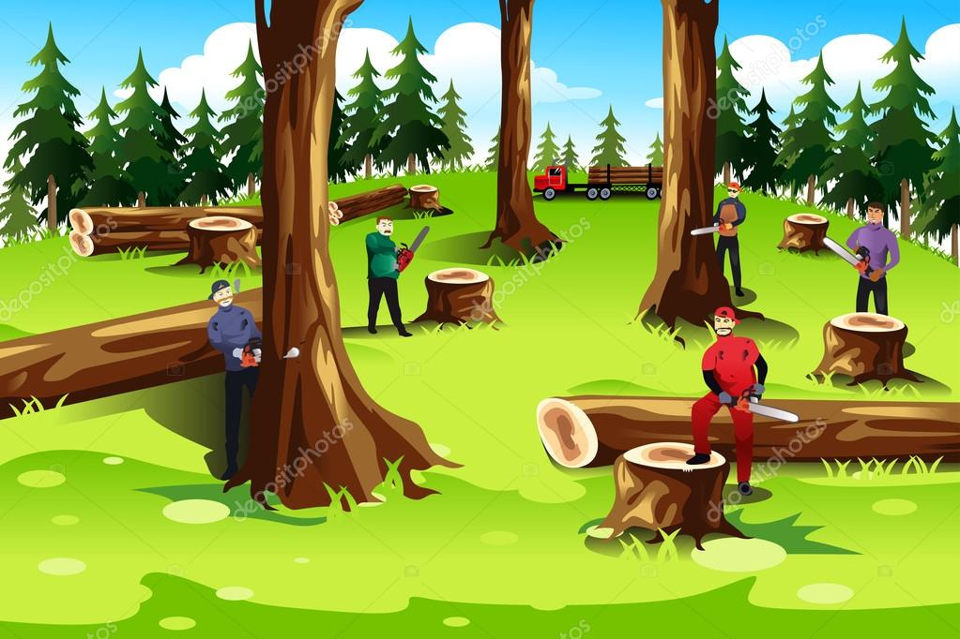
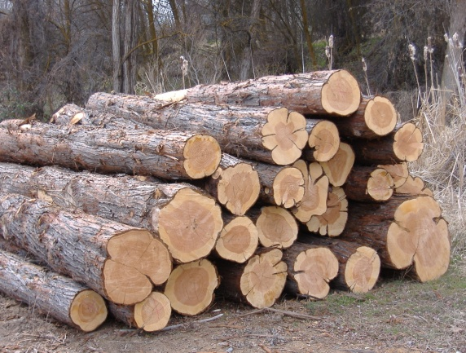
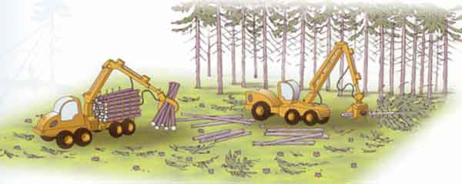
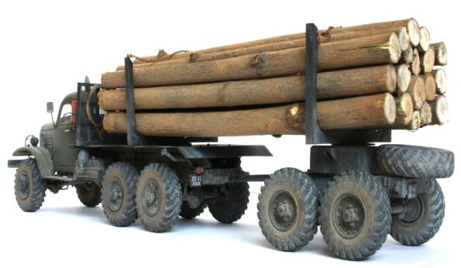
Как делают мебель?

Slide 6
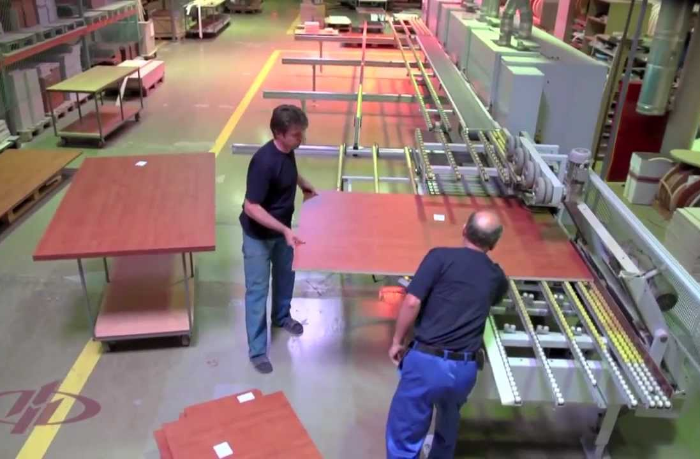
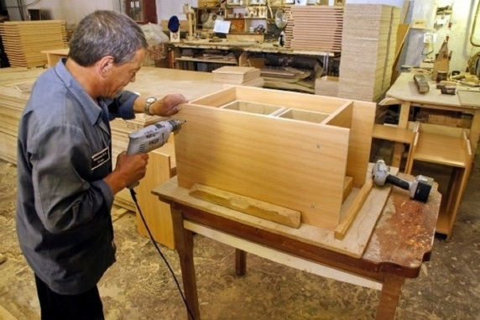
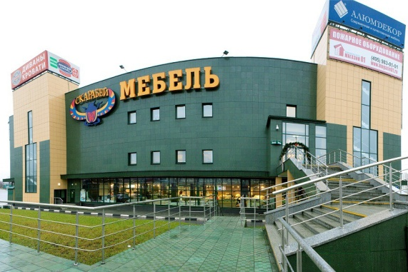
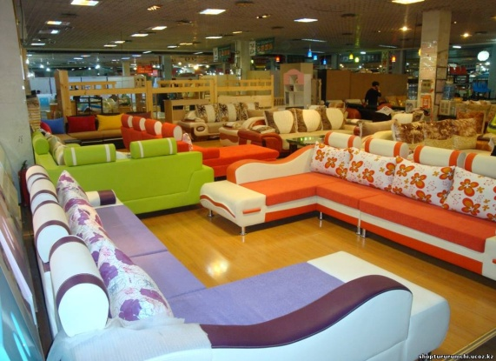
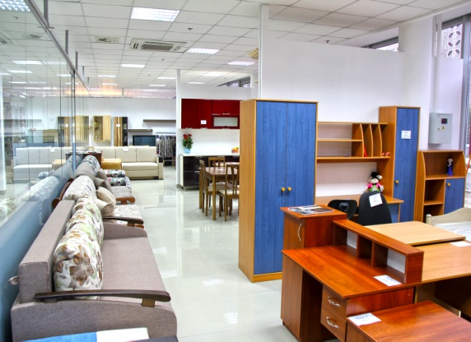
Как делают мебель?

Slide 7
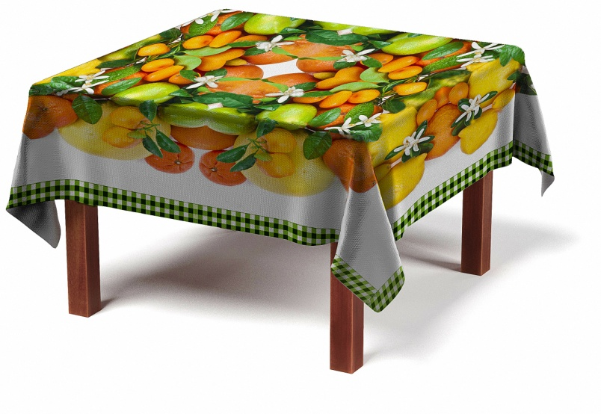
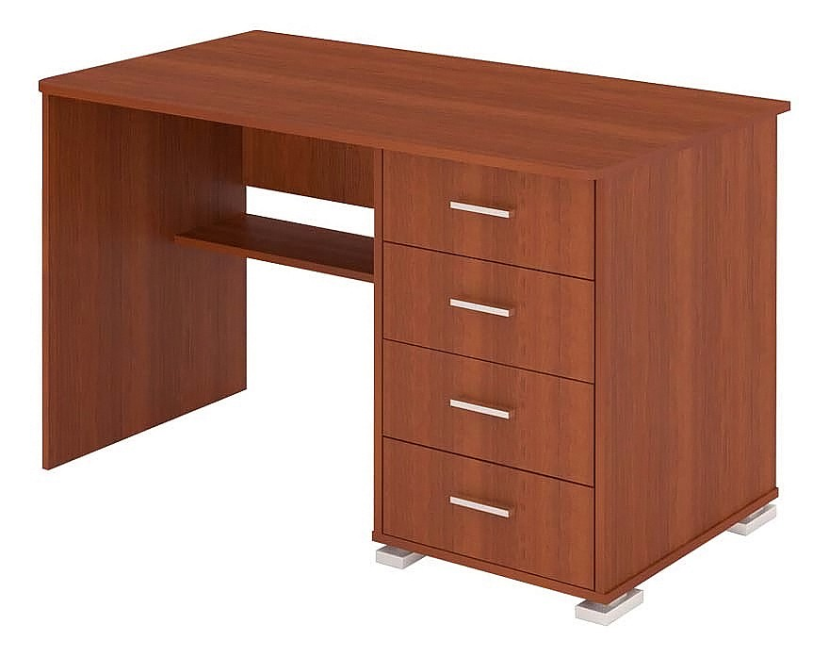
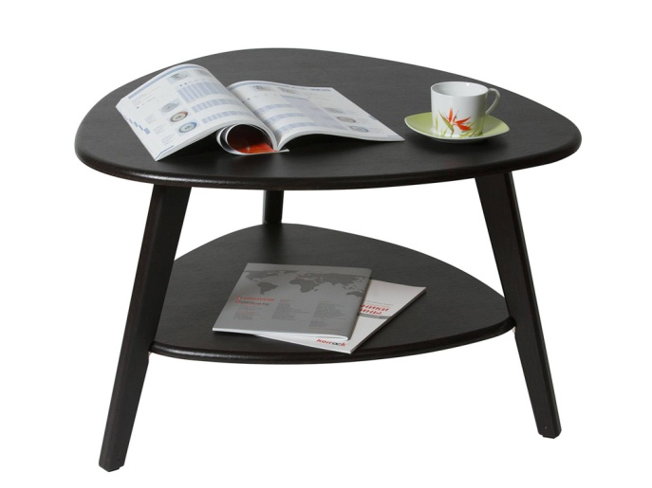
Дидактическое упражнение «Скажи, какие бывают столы и шкафы?»
Обеденный стол
Письменный стол
Журнальный стол

Slide 8
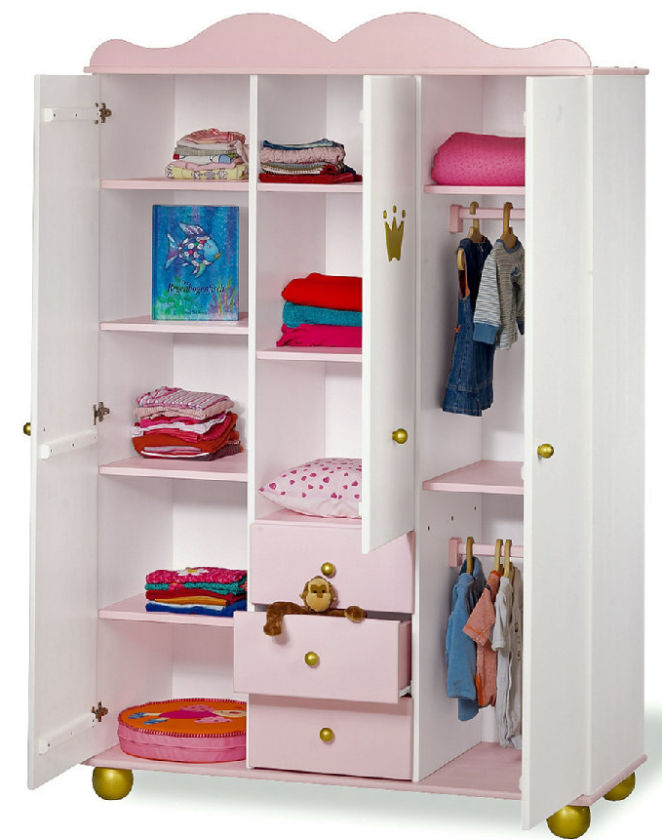
Книжный шкаф
Платяной шкаф

Slide 9
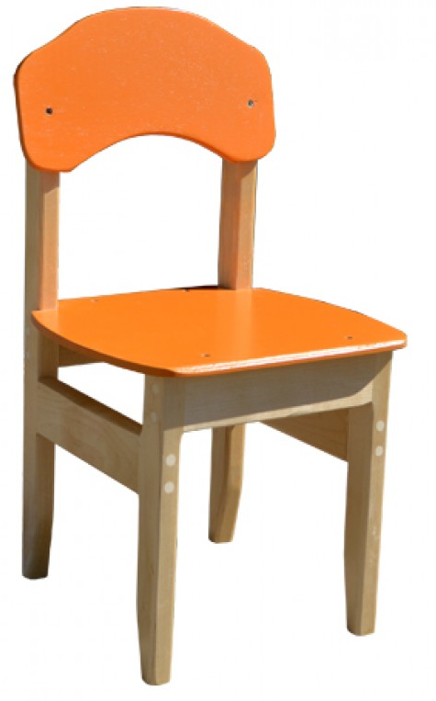
Дидактическое упражнение «Из каких частей состоит…»

Slide 10
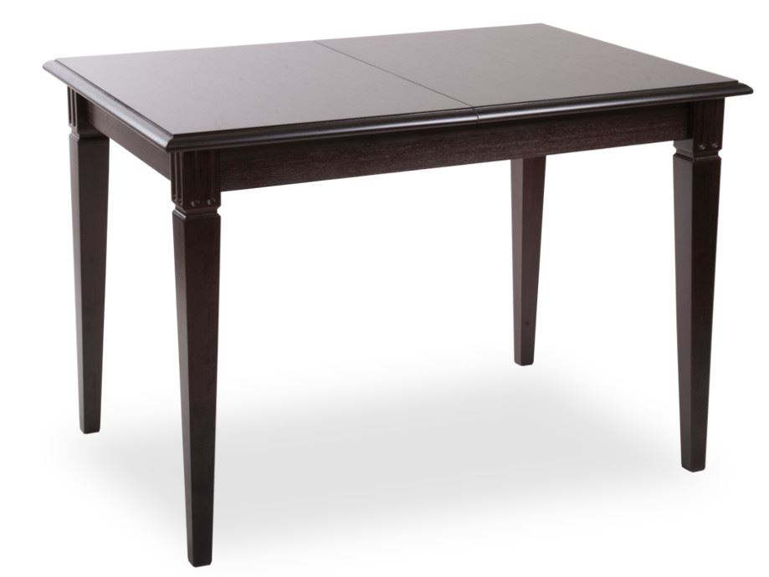

Slide 11
